Slide 1
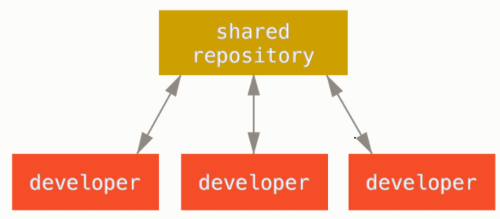
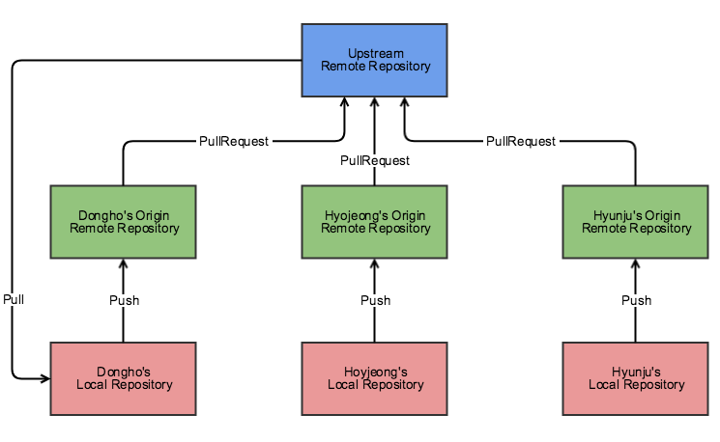

Slide 2
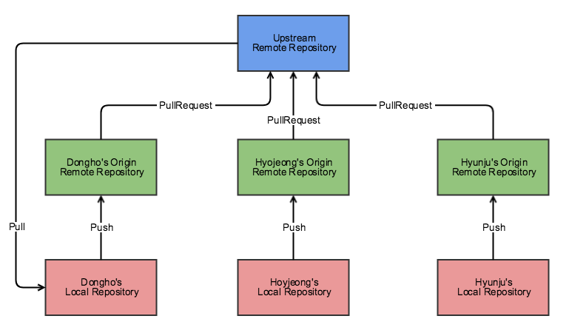
우리 PJT repo
fork한 repo
내 컴퓨터
(fork한 거 clone)

Slide 3
upstream
우리 PJT repo
origin
origin
origin
fork한 repo
Local
Local
Local
내 컴퓨터
(fork한 거 clone)

Slide 4
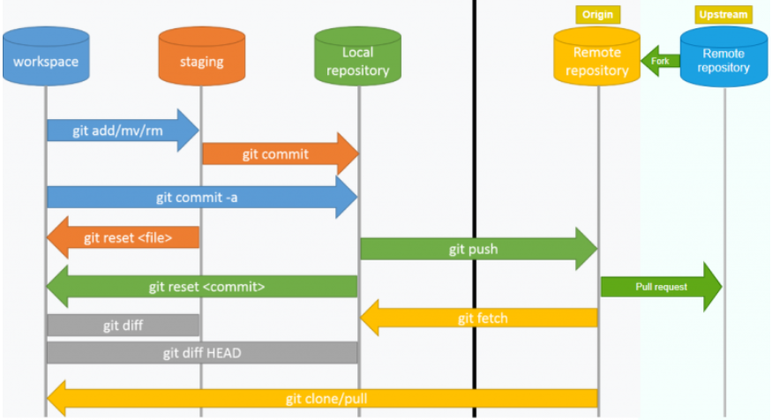
내 컴퓨터
fork한 repo
우리 PJT repo

Slide 5
$ git clone origin 주소
$ git remote add upstream upstream주소
내 컴퓨터
fork한 repo
우리 PJT repo

Slide 6
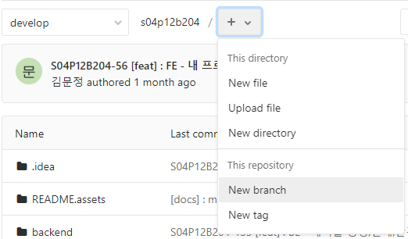
Gitlab에서 upstream에 branch 생성
$ git fetch --all
내 컴퓨터
fork한 repo
우리 PJT repo
Fetch | Pull
가져오기 | 가져오기 +병합
Fetch
정보 가져오기
최신 커밋 가리키기

Slide 7
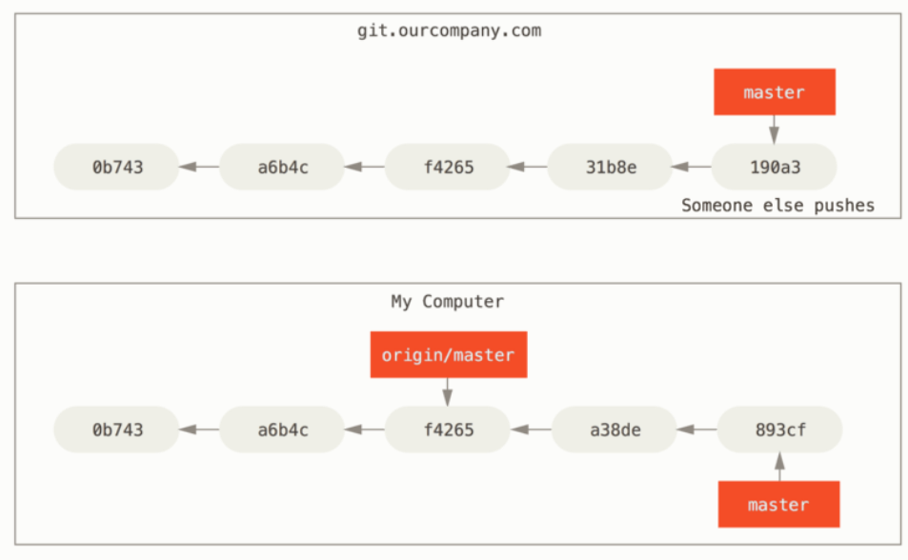
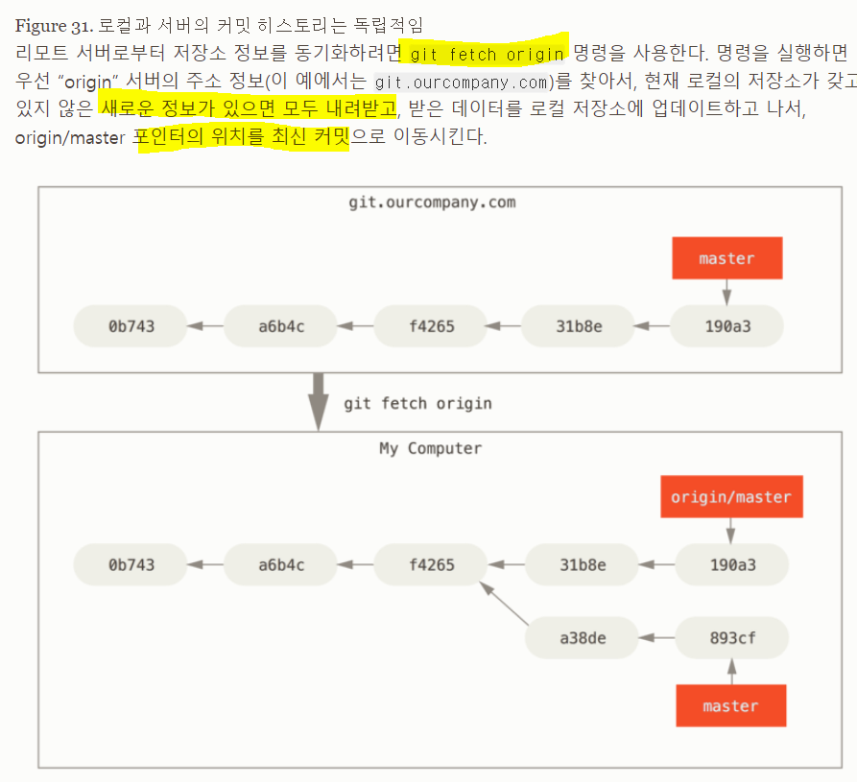

Slide 8

$ git checkout -b 브랜치이름 --track upstream/브랜치이름
$ git checkout -b <branch>
브랜치 생성 및 이동
내 컴퓨터
fork한 repo
우리 PJT repo
--track
: 트래킹 브랜치에서 git pull 명령을 내리면
리모트 저장소로부터 데이터를 내려받아 연결된 리모트 브랜치와 자동으로 Merge 한다

Slide 9
코딩해

Slide 10
$ git add .
$ git commit -m "지라번호 FE - 한일"
또는 git commit -m "지라번호 BE - 한일"
내 컴퓨터
fork한 repo
우리 PJT repo

Slide 11
선택사항 (불필요한 커밋 줄이기)
필요하면 rebase로 커밋을 줄인다 아래는 2개 합친 것(선택사항)
$ git rebase -i HEAD~2
$ git rebase -i HEAD~{갯수}

Slide 12
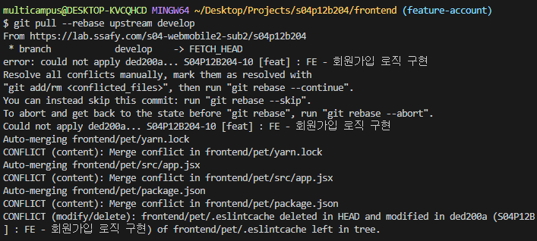
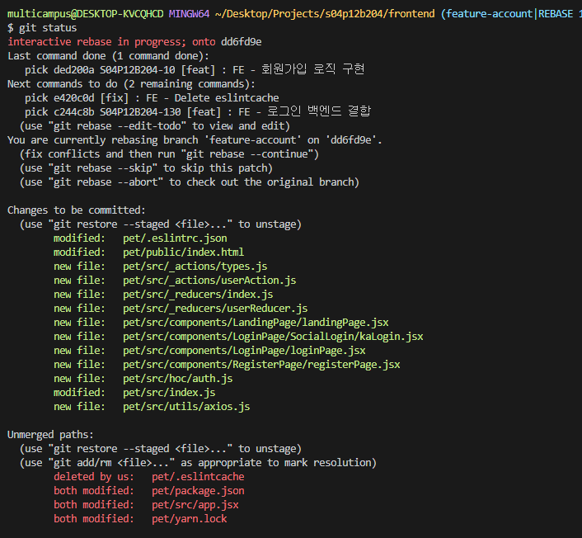
에러 (충돌)
$ git status
Unmerged를 local에서 하나하나 해결 후
$ git rebase --continue

Slide 13
$ git fetch --all
$ git pull --rebase upstream develop
내 컴퓨터
fork한 repo
우리 PJT repo

Slide 14
$ git push origin 작업브랜치
Pull Request
target: develop 브랜치
merge

